Slide 1
Решение различных задач на применение производной

Slide 2
Цель урока
систематизировать и расширить знания о применении аппарата математического анализа (вычисление точек экстремума, экстремумов, наибольших и наименьших значений функции) при решении задач, показать возможности применения аппарата математического анализа для построения графиков функции.

Slide 3
А) Найти производную функции
Б) Отметить найденные критические точки на числовой прямой
В) Найти значение функции в найденных точках
Г) Найти значение функции в критических точках и на концах промежутка
Д) Найти область определения функции
Е) Найти критические точки (решить уравнение f’(x)=0), выбрать точки, принадлежащие области определения функции или заданному промежутку
Ж) Отметить на числовой прямой критические точки и определить знаки производной на полученных промежутках
З) Найти точки экстремума и определить характер экстремума
И) Найти наибольшее и (или) наименьшее значения функции

Slide 4
Алгоритм вычисления точек экстремума и экстремумов функции
1) Д
2) А
3) Е
4) Ж
5) З
6) В
Алгоритм вычисления наибольшего и (или) наименьшего значений функции
1) А
2) Е
3) Г
4) И

Slide 5
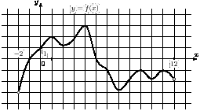
№1. На рисунке изображен график функции , определенной на интервале . Найдите сумму точек экстремума функции .

Slide 7
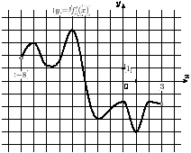
№2. На рисунке изображен график y=f ’ (x) — производной функции f(x) , определенной на интервале (-8;3). В какой точке отрезка [-3;2] функция f(x) принимает наибольшее значение.

Slide 8
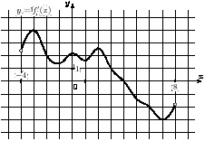
№3. На рисунке изображен график y = f ’ (x) — производной функции f (x), определенной на интервале (-4;8) . Найдите точку экстремума функции f (x), принадлежащую отрезку [-2;6] .

Slide 9
№4. Найдите наименьшее значение функции
y=x³-9x²+15x-3 на отрезке [0;2]

Slide 10
№2. -3
№3.
№4.
Решение.
1) y,=3x²-18x+15
2) y,=0 при x=1; x=5
5 не принадлежит заданному отрезку
3) y(0)=-3
y(1)=4
y(2)=-1
Ответ : -3.

Slide 11
Задача 1. Число 24 представьте в виде суммы двух положительных слагаемых так, чтобы сумма квадратов этих чисел была наименьшей.
Задача 2. Площадь прямоугольника 64 квадратных сантиметра. Какую длину должны иметь его стороны, чтобы периметр был наименьшим.

Slide 12
Построить график функции

Slide 13
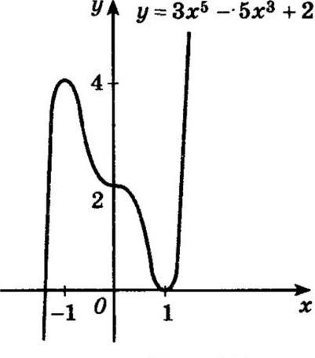

Slide 14
Домашнее задание:
B12 (№ 28299), B12 (№ 28147), B12 (№ 28133), B12 (№ 41431), B8 (№ 7337), B8 (№ 7563), B8 (№ 7559), B8 (№ 7881), B8 (№ 7851), B14 (№ 3915)

Slide 15

Спасибо за урок

